Slide 1
UIObfuscator
Ui混淆及其对安卓APP自动化UI分析的影响
报告人：191250058姜雪
项目地址：

Slide 2
1.简介
2.创新点
3.工具实现方法概述
4.核心模块（一）
5.核心模块（二）
6.核心模块（三）
7.核心模块（四）
8.输入输出
9.价值/影响力分析
目录

Slide 3
1.背景&简介
安卓app具有 UI 驱动特性，这一点推动了各种自动化UI分析工具的开发，典型的有app分析、恶意app检测和app测试这几类分析方法。
虽然现有的自动化UI分析工具的功能已经比较完善，能够比较准确地分析UI，但是随着越来越多app采用了app保护技术，现有的自动化 UI 分析方法的是否依然高效呢？
根据现有UI分析技术的弱点设计了九种UI混淆的方法
在UIObfuscator 中实现了这些方法。
然后把 UIObfuscator 混淆后的的应用程序提供给了 3 种依赖于自动化 UI 分析的工具，发现工具的性能严重降低。
这项工作揭示了自动化 UI 分析的局限性，并阐明了应用程序保护技术。

Slide 4
2.创新点
这是对UI混淆的首次系统调查
这时对现有自动化分析方法弱点的首次系统调查
这是对UI混淆如何影响自动化UI分析工具的首次系统调查
UIObfuscator工具可以在没有源代码的情况下自动混淆 Android app 的 UI

Slide 5
3.工具实现方法概述
3.1现有自动化UI分析方法及其弱点
W1:基于静态布局的方法解析布局文件以获取应用程序的静态视图层次结构。然而，这样的静态视图层次结构很容易被操纵。
W2:基于静态活动转换的方法构建应用程序的活动转换图 (ATG)。 他们定位活动转换相关 API（例如 Activity.startActivity）来确定应用活动之间的转换关系。然而，由于这个过程依赖静态字节码分析，会受到动态语言特性的阻碍。
W3:基于运行时视图层次结构的方法通常利用 Google 的 UI 测试工具 UIAutomator 来动态检索应用程序的视图层次结构。 但是，我们发现 UIAutomator只能捕获最顶部聚焦窗口的视图层次结构。也就是说，它无法获得部分或完全被其他窗口覆盖的窗口布局。这些方法也受到 W1 的影响，因为更改静态视图层次结构可能会导致运行时视图层次结构发生变化。
W4:基于运行时截图的方法通常使用安卓提供的shell命screencap或屏幕镜像/投射工具来动态捕获应用程序的快照，而不是获取应用程序的视图层次结构。然而，这些工具通常无法检索受FLAG_SECURE标志保护的窗口的可视内容。
3.2这些方法的比较
第 1 类和第 2 类方法更具可扩展性。 因为他们可以直接处理 APK 文件，而无需运行应用程序。
虽然第3类和第4类方法可以收集更准确的 UI 信息，因此可能面对 UI 混淆更容易复原，但它们需要执行应用程序，因此处理每个应用程序需要更长的时间.

Slide 6
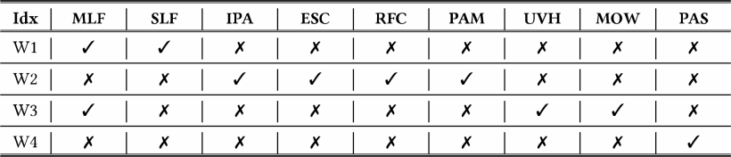
3.工具实现方法概述
3.3利用w1-w4设计的九种基本UI混淆方法
3.4UI混淆方法与自动化UI分析方法弱点的对应关系
修改布局文件（MLF）：在app的布局文件中添加不可见的视图组件来修改视图层次结构。
替换布局文件 (SLF)：将伪造的布局文件插入到 APK 中，而原始布局文件将从中提取 APK 并在运行时加载以恢复应用程序的视图层次结构。
注入代理活动 (IPA)：通过拦截app活动之间的直接转换关系，注入额外的代理活动来修改app的ATG。
编码字符串常量（ESC）：编码字符串常量，特别是那些表示应用活动类名的字符串常量，为ATG构造器设置额外的障碍。
重写函数调用（RFC）：通过Java反射机制重写涉及活动转换相关API的函数调用，阻碍ATG的构建过程。
修补应用程序方法 (PAM)：为了隐藏与构建ATG相关的方法调用，首先从APK中提取包含活动转换相关API的app方法，然后在运行时加载并执行以完成原始操作。
更新视图层次结构（UVH）：不是直接修改布局文件，而是通过字节码创建和插入视图组件，以动态更新应用程序的视图层次结构。
滥用叠加窗口 (MOW)：当一个app活动要渲染到设备屏幕上时，会启动一个覆盖窗口来获取窗口焦点，防止app的运行时视图层次结构被UIAutomator捕获。
防止应用截图（PAS）：在app的每个活动中启用FLAG_SECURE，让窗口的内容不能出现在截图中
可以结合使用不同的 UI 混淆方法来增强 UI 混淆的有效性。 例如，将 SLF、PAM、MOW 和 PAS 一起使用会阻碍所有现有的自动化 UI 分析方法

Slide 7
4.利用W1的两种UI混淆方法：MLF & SLF
4.1.1MLF设计思想
将额外的View组件插入到应用程序的原始布局文件中。因此，从基于静态布局的方法的角度来看，混淆应用程序的静态视图层次结构与原始应用程序的不同。
为了满足不可见性要求 (C1），可以通过调整注入的视图组件的属性（例如，大小和颜色），使它们对app用户透明。

Slide 8
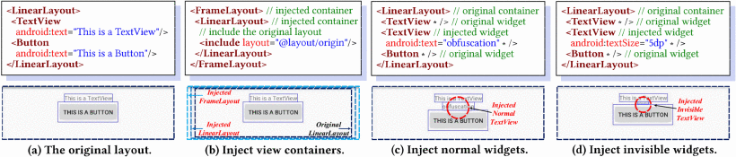
4.利用W1的两种UI混淆方法：MLF & SLF
4.1.2MLF实现
实现方式1：注入冗余的view容器
如图 (b) , 注入的 FrameLayout 和 LinearLayout 是多余的，因为view容器只有一个子节点，且这个唯一的子节点也是一个view容器。
即：如果我们移除view容器并将它的子节点放到它在树上的位置，那么视觉上没有区别。
比较原始布局（a）和修改后的布局（b）的屏幕截图，相似度非常高
实现方式2：插入额外的view小部件
图 (c)将 TextView 小部件添加到原始的示例布局文件。为了使注入的 TextView 小部件不可见，我们不指定 android:text 属性
TextView 仍然不是完全不可见的，因为在捕获的屏幕截图中会出现一个可见的占位符。
为了解决这个问题，在图(d)中，将小部件的字体大小调整为一个相当小的值（5dp)，这样就很难区分(c)和(d)了

Slide 9
4.操纵静态布局从：利用W1的两种UI混淆方法——MLF & SLF
4.2.1SLF设计思想
将app的原始布局文件替换为伪造的布局文件，这样基于静态布局的 UI 分析方法提取到的静态视图层次结构就与原始布局文件的静态视图层次结构不同。
为了满足非侵入性要求（即 C2），我们在运行时加载原始assets，这样加载的布局文件将替换假的布局文件并恢复原始视图层次结构。

Slide 10
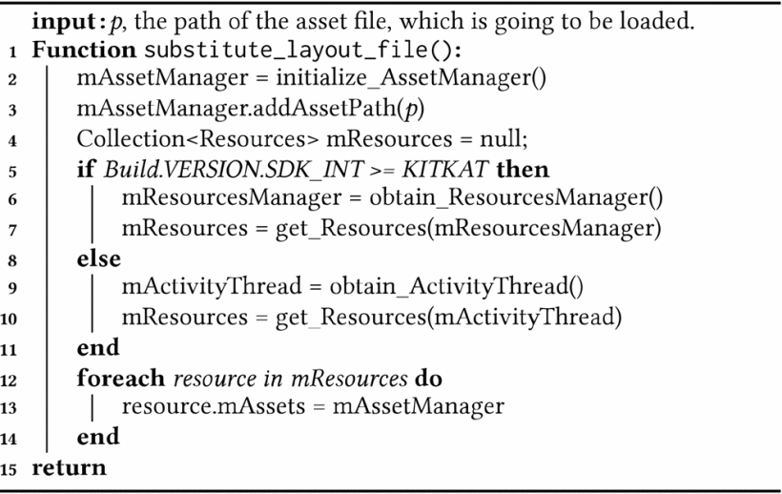
4.利用W1的两种UI混淆方法：MLF & SLF
Line2=>初始化了一个新的 AssetManager 实例
Line3=>调用 addAssetPath 方法让创建的 AssetManager 实例加载原始assets。(由于addAssetPath 是一个隐藏的方法，利用 Java 反射来访问它)
Line4=>使用创建的 AssetManager 实例来替换app活动持有的或现有资源对象引用的实例。实际上，我们只更新Resources对象引用的AssetManager实例，因为我们在app继承的Application类的onCreate方法中实现了布局文件替换。在这种情况下，由于 onCreate 方法会在 app activity 创建之前执行，并且安卓框架会让每个 app Activity 持有关联的Resources 对象（即我们创建的那个Resources 对象）引用的 AssetManager 实例，因此不需要替换app activity持有的 AssetManager 对象。
Line5~11=>收集存储在 ResourcesManager 实例的mResourceReferences 字段中的 Resources 对象，以及存储在 ActivityThread 实例的 mActiveResources 字段中的对象。
Line12~14 =>使用新创建的 AssetManager 实例来更新存储在每个收集到的 Resources 对象的 mAssets 字段中的实例
4.2.2 SLF实现

Slide 11
5.篡改生成的ATG：利用W2的混淆方法
5.1.1注入代理活动(IPA)设计思想
在app中注入了额外的activity组件，通过在ATG上引入更多的节点和边来修改它原来的ATG。
即：注入的activity将充当代理，拦截原始app activity之间的直接转换。
难点：app用户可能会注意到注入的代理activity ，因为代理activity将被被动地推入app的后台堆栈。在这种情况下，如果用户持续点击设备的BACK按钮，代理活动将从堆栈中弹出，重新呈现在设备屏幕上，并将被用户看到。为了满足C1，我们需要保持app的后栈不变。

Slide 12
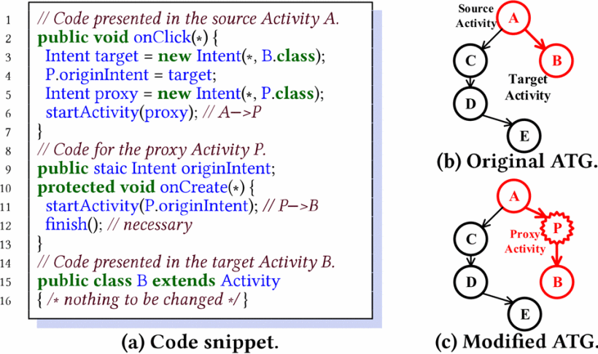
5.篡改生成的ATG：利用W2的混淆方法
Line5~6=> 打破了原来的活动转换 a=>b，建立了从源活动 a 到代理活动 p (a=>p)的新转换。
Line11=>创建一个从代理activity p 到目标activity b (p=>b)的转换。因此，原来的activity转换 a ~ b 被新的activity转换 a ~ p ~ b 所取代。
为了准确地指示代理activity启动目标activity ，我们使用第9行中的变量 originlntent 来存储Intent对象，该对象用于启动原始app的目标activity。由于originlntent包含目标activity的信息(例如类名) ，代理activity可以将其传递给 line11中的 startActivity api，以启动目标activity。
难点解决方式：在目标活动启动后，调用activity类的 finish 函数(line12) ，主动从app的后台堆栈中删除代理activity。因此，即使用户从目标activityv回到源activity ，转换流不会被代理activity阻塞，用户不会注意到代理activity的存在。
5.1.2 IPA 实现

Slide 13
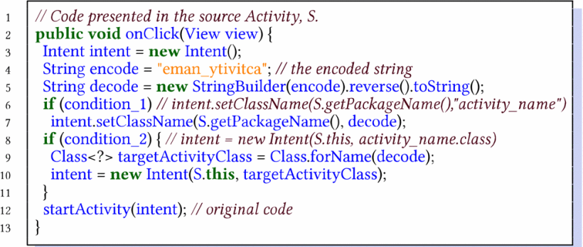
5.篡改生成的ATG：利用W2的混淆方法
5.2.1 esc设计思想
ATG builders解析传递给activity转换相关api 的 intent对象，以查找目标activity(即每个intent对象的reciever)。开发人员通常通过类名(图中的 condition_1)或相应的 java.lang.class对象 (图中的condition_2)显式地指定intent receiver。
基于上述原因，ESC编码字符串常量，特别是目标activity的类名，使ATG builders很难正确地找到每个activity转换的目标。因此，构建出的混淆后app的ATG将是不完整的。

Slide 14
5.篡改生成的ATG：利用W2的混淆方法
5.2.2 esc实现
Line4=>字符串被反转顺序编码（其他复杂的字符串编码算法也可以用来防止 ATG builders获得原始字符串），“activity _ name”是目标activity的类名。
Line5=>调用decode方法来恢复原始字符串。
如果app使用类名指定intent receiver ，decode变量将被发送到 setClassName方法 (即第7行)。
否则，解码后的字符串将被传递给 class.forName api (即第9行) ，以检索目标activity的 java.lang.class 对象，该对象将用于指定intent receiver(即目标activity)。

Slide 15
5.篡改生成的ATG：利用W2的混淆方法
5.3.1 RFC设计思想
定位activity转换相关 api 的调用是构建挨ATG的另一个关键步骤。
基于上述原因，RFC通过 java 反射重写这种函数调用，从而隐藏了对 ATG builders的调用。
因此，构建的混淆后app的ATG将有比正确的ATG更少的边(甚至更少的节点) 。

Slide 16
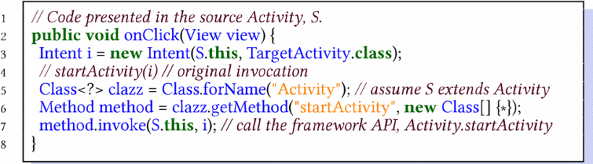
5.篡改生成的ATG：利用W2的混淆方法
5.3.2 RFC实现
右图是RFC的示例
Line5=>使用 java 反射重写对 startActivity 方法的原始调用。
也可以编码 activity转换相关的API的名字，使得 ATG builders更难定位和分析这些基本的函数调用

Slide 17
5.篡改生成的ATG：利用W2的混淆方法
5.4.1 PAM设计思想
要防止ATG builders识别与activity转换相关的 api，可以通过先删除方法的字节码(其中包含这些 api 的调用) ，然后在运行时动态加载它们。由于ATG builders无法在混淆的app的字节码中找到与activity转换相关的 api，构建的 ATG将比原始app有更少的边缘。
使用动态应用程序补丁工具(tinker、fix、nuwa、amigo)来实现这种方法。

Slide 18
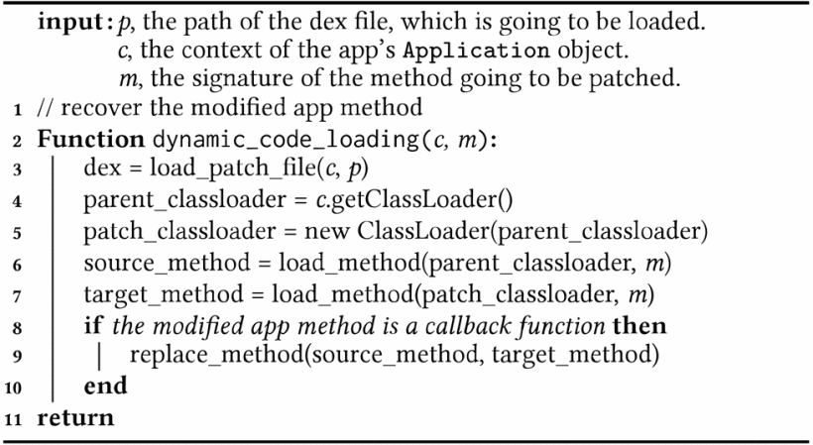
5.篡改生成的ATG：利用W2的混淆方法
首先从原始app中提取调用 activity转换相关api 的方法的字节码，并将其存储到一个 dex 文件中。
Line3=>调用框架API DexFile.LoadDex 来加载这个dex文件。
Line4~5=>创建一个ClassLoader对象，并将已经混淆的app的现有的patch_classloader实例作为其父类加载器，（确保打补丁的方法能够正确执行，因为ClassLoader对象可以使用其父类(即patch_classloader 实例)来查找执行打补丁方法的相关类）
Line6=>检索要从patch_classloader实例中修补的 app 方法。
Line7=>从创建的ClassLoader对象中获得包含目标方法的原始字节码的 app 方法。
Line8~10=>调用在 JNIEnv 类中声明的 FromReflectedMethod 方法，将获得的 java.lang.method 对象转换为相应的ArtMethod对象，这样就可以用创建的ClassLoader对象加载的app方法替换由patch_classloader实例加载的app方法来完成补丁。
5.4.2 PAM实现

Slide 19
6.改变运行时视图层次：利用W3的混淆方法
6.1.1 UVH设计思想
我们动态创建不可见的view组件，并将它们添加到app的原始视图层次结构中，以任意改变模糊后app的运行时视图层次结构

Slide 20
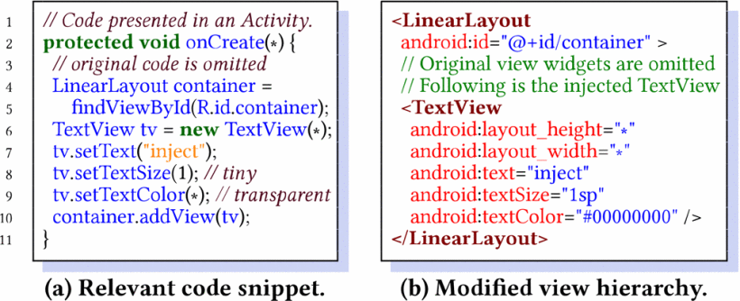
6.改变运行时视图层次：利用W3的混淆方法
右图是代码片段，
将新创建的不可见的TextView添加到app窗口的布局中，(b) 演示了修改后的运行时视图层次结构。
Line4~5=>检索view容器，将一个不可见的TextView小部件注入其中。
Line6~7=>初始化TextView实例并指定其文本内容。
Line8~9=>为了满足C1，调整指定文本内容的大小和颜色，使TextView小部件变得更小和透明。
Line10=>将创建的TextView添加到view容器中来更新视图层次结构。
6.1.2 uvh 实现

Slide 21
6.改变运行时视图层次：利用W3的混淆方法
6.2.1 MOW 设计思想
利用覆盖从app组件(例如activity)中获取窗口焦点，这样UIAutomator检索的运行时视图层次结构会引用覆盖的布局，而不是app窗口的布局。
为了达到这个目的，覆盖窗口应该是可聚焦的，并且绘制在设备屏幕的顶部。
然而，这种聚焦的覆盖窗口可能会干扰app和用户之间的交互。例如，应该由隐藏app组件处理的key事件(如点击BACK按钮)和touch事件(如按下屏幕)被覆盖拦截。
为了解决这个问题，我们将截取的用户事件转发到覆盖后面的适当的app窗口。
请注意，MOW不同于UVH，因为它利用了UIAutomator的漏洞，让它获得不正确的运行时视图层次，而不是修改应用程序的视图层次。

Slide 22
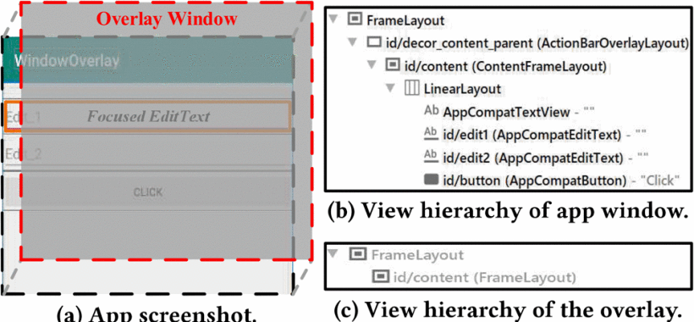
6.改变运行时视图层次：利用W3的混淆方法
为了确保覆盖图将绘制在任何其他app窗口顶部，我们将覆盖的窗口类型调整为TYPE_PHONE或TYPE_APPLICATION_OVERLAY。
图a显示了此类覆盖窗口的示例。图b和图c分别显示了app窗口的原始视图层次结构和UIAutomator在覆盖隐藏目标窗口时检索到的视图层次结构。显然UIAutomator会生成不同的结果。
在app窗口顶部放置覆盖可能会阻止覆盖窗口和app用户之间的常见交互，所以需要处理touch事件以及key/button事件。
将截获的touch事件发送到隐藏的的app窗口，我们将覆盖窗口的窗口大小调整为零，并启用覆盖窗口的FLAG_NOT_TOUCH_MODAL属性。这样的配置允许touch事件通过覆盖，并且在大多数情况下，touch事件能由适当的app窗口来处理。
但是，如果app窗口中的可编辑view组件（例如EditText）将消耗触摸事件，就需要重新连接可编辑小部件和soft input method之间的链接：启用覆盖层的FLAG_WATCH_OUTSIDE_TOUCH属性来监视触摸事件并自定义touch事件处理器Ontouchlister.onTouch。
6.2.2 MOW 实现

Slide 23
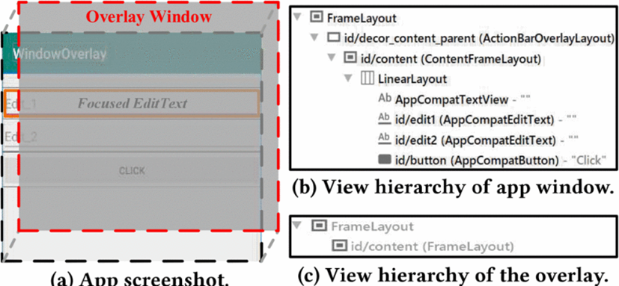
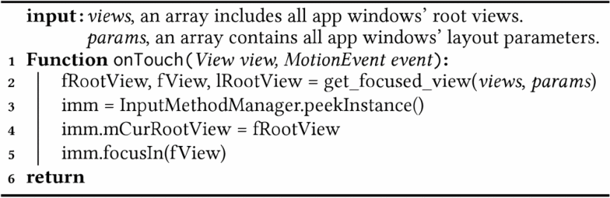
6.改变运行时试图层次：利用W3的混淆方法
右下图显示了注册在覆盖窗口中的自定义touch事件处理器的算法。
它接受两个输入: views 和 params，它们是分别从 WindowManagerGlobal 类的 mViews 字段和 mParams 字段中检索出来的。因为 WindowManagerGloba 的实例是单例的，所以可以通过 java 反射访问相应的字段。mViews 字段是一个数组，包含每个app窗口视图层次结构的root view，例如，右上图b 和c中最顶层的FrameLayout。
包含在mViews中的view容器(即root view)是根据创建窗口的时间来组织的。更准确地说，最近创建的窗口的根视图位于mViews的尾部。mParams 字段存储每个app窗口的布局参数，因此，记录的参数也根据窗口创建时间排序。因此，在 mViews 和 mParams 中的每个元素之间存在一对一的映射关系。
6.2.2 MOW 实现

Slide 24
6.改变运行时视图层次：利用W3的混淆方法
onTouch 方法是注册在覆盖中的touch事件处理器，其主要任务是调整聚焦的view与soft input method之间的不正确绑定。通过仔细检查soft input method]的绑定过程，我们注意到，在通常情况下， soft input method会与聚焦的窗口中的聚焦的view相连接。然而，由于特殊设计的覆盖一直是那个聚焦的窗口，聚焦的view(如右上图a中的EditText小部件)不能与soft input method连接，因为它被包含在被覆盖隐藏，没有窗口焦点的app窗口中。
Line2=>为了重建绑定，调用辅助方法get_focused_view，来得到焦点view、包含焦点view的root view，以及 mViews 字段中最后一个可聚焦的root view(即views参数的最后一个元素)。相应的结果分别存储在变量 fView、 fRootView 和 lRootView 中。
Line4=>有了上述信息后将 InputMethodManagers单例的 mCurRootView 域设置为 fRootView，即包含聚焦view fView 的root view 。
Line5=>调用 focusIn 方法来指示 InputMethodManagers 实例重新构建绑定。因此，隐藏app中的可编辑小部件可以准确地响应分派的touch事件。
6.2.2 MOW 实现

Slide 25
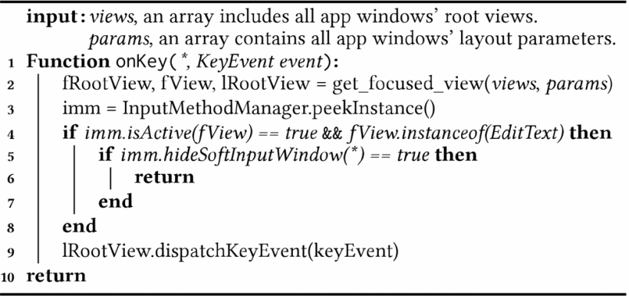
6.改变运行时视图层次：利用W3的混淆方法
由于关键事件也会被聚焦窗口接收，我们自定义覆盖的关键事件处理器来将阻塞的关键事件转发到覆盖的app窗口。
该算法如右图所示。注意，该算法的输入和辅助方法(例如，get_focused_view)与算法9中的输入和辅助方法相同。
Onkey 方法是关键事件处理器，事件转发过程包括两个步骤：
Line3~8=>覆盖消耗BACK按钮事件和隐藏激活的soft input method ，如果聚焦的view组件可编辑。
Line9=>调用 dispatchKeyeEvent 方法将截获的关键事件转发到最顶端的app窗口，并且相应的root view负责寻找合适的view组件来处理这些关键事件。
6.2.2 MOW 实现

Slide 26
7.保护应用程序截图：利用W4的UI混淆方法
7.1.1 PAS 设计思想
我们利用窗口属性 flag_secure 来防止普通快照获取者捕获应用程序的屏幕截图(例如，基于 shell 命令构建的工具 screencap 或框架类 VirtualDisplay )。
一旦flag_secure启用，受保护的app窗口的可见内容将不会包含在捕获的快照中。因此，基于运行时截图的方法的分析结果无效。

Slide 27
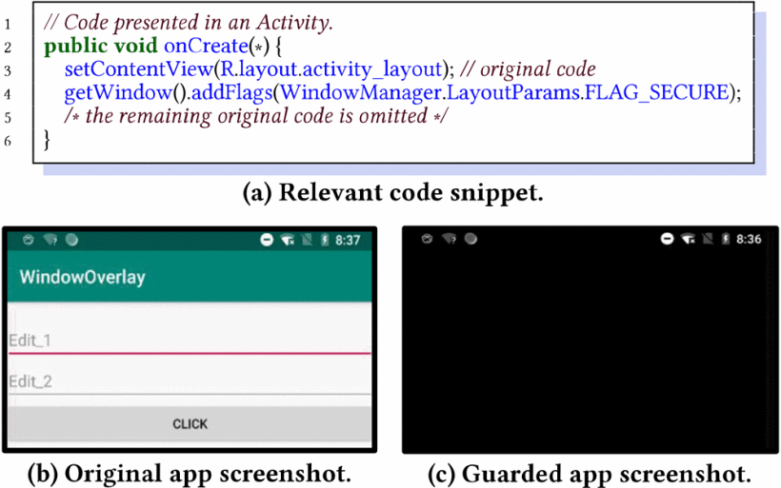
7.保护应用程序截图：利用W4的UI混淆方法
7.1.2 PAS实现
图a 显示了一个使用 window 属性 flag_secure 的示例，以防止activity的可视内容出现在屏幕快照中。
Line4=>调用 getWindow() 来获得相应的窗口实例，然后调用 addflags() 来将 flag_secure 属性添加到获得的窗口实例中。
图b 和c 分别显示了快照拍摄工具scrcpy在启用 flag_secure 之前和之后拍摄的截图。

Slide 28
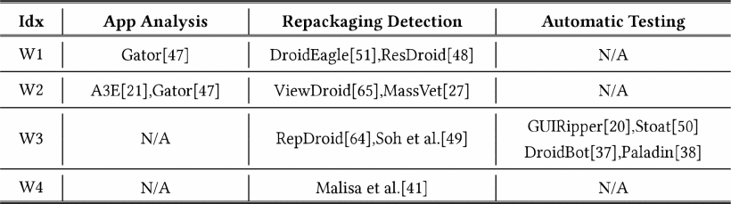
8.评估性能（输入输出）
评估过程
数据集选择
UIObfuscator 工具中实现了以上9种基本的 UI混淆方法。
对于以UI为中心的APP分析、基于UI的重新打包的APP检测和UI驱动的APP测试这3种典型的自动化UI分析方法，评估UI混淆对这3种方法的影响。
回答了3个研究问题(RQ1&RQ2&RQ3)。
下表总结了评估用到的工具和它们的弱点。
评估了UI混淆方法引入的额外开销，并进行了用户调查，以评估他们是否满足C1和C2（ RQ4和RQ5）
APP需要满足以下要求:
R1:app应该能够被Apktool和Soot处理（原因：此工具构建在apktool和soot上）
R2:app应该满足被评估的分析工具工具的要求。
R3:app可以在Android 5.1.1上运行（原因：评估阶段部署了UI驱动的应用测试工具。为了便于探索应用程序的用户界面状态，它的活动转换不应该从登录活动开始）

Slide 29
8.1 RQ1:UI混淆是如何影响以UI为中心的app分析的？
8.1.1 使用的工具
A3E & Gator
A3E执行静态字节码分析来构建应用的ATG。它首先定位与activity转换相关的API，然后对传递给这些API的Intent对象执行数据分析，以创建ATG节点和构建ATG边。通过将 broadcast receiver 和services视为ATG节点，A3E还将这些组件之间的连接视为ATG边。
Gator不仅构建了ATG，还恢复了app的静态视图层次结构。为了构建ATG，Gator将AndroidManifest.xml中声明的所有activity视为ATG节点，并采用类似于A3E的方法来构建ATG边。为了恢复app的静态视图层次结构，Gator首先解析布局文件以构建基本视图层次结构，然后执行静态引用分析以找到动态生成的view组件，并将它们附加到基本视图层次结构中。

Slide 30
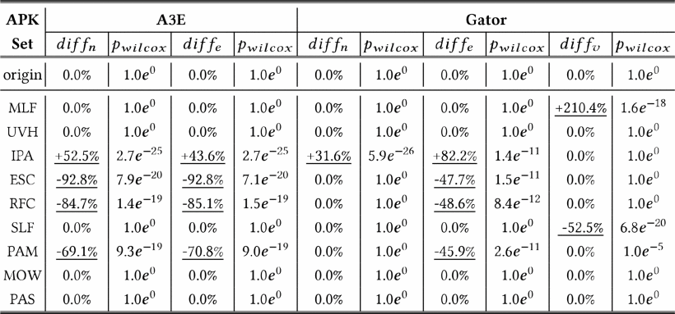
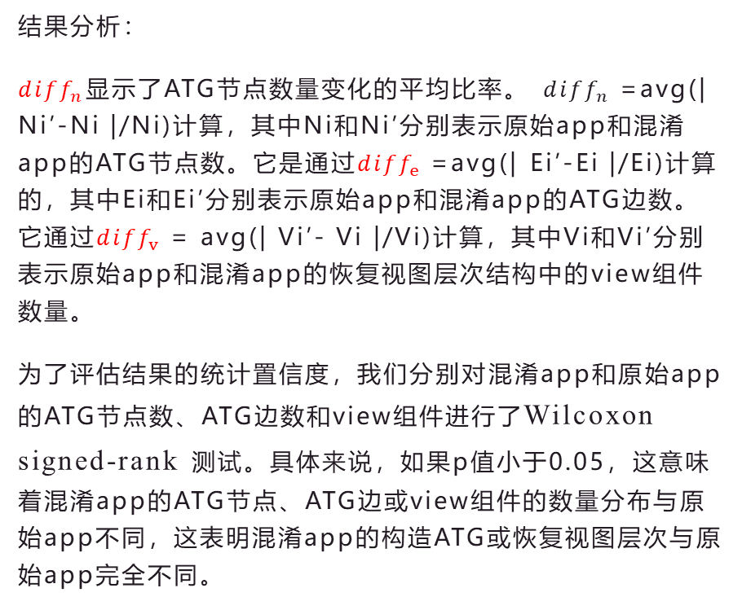
8.1 RQ1:UI混淆是如何影响以UI为中心的app分析的？
结果分析：
${diff}_{n}$显示了ATG节点数量变化的平均比率。 ${diff}_{n}$ =avg(| Ni’-Ni |/Ni)计算，其中Ni和Ni’分别表示原始app和混淆app的ATG节点数。它是通过${diff}_{e}$=avg(| Ei’-Ei |/Ei)计算的，其中Ei和Ei’分别表示原始app和混淆app的ATG边数。它通过${diff}_{v}$= avg(| Vi’- Vi |/Vi)计算，其中Vi和Vi’分别表示原始app和混淆app的恢复视图层次结构中的view组件数量。
为了评估结果的统计置信度，我们分别对混淆app和原始app的ATG节点数、ATG边数和view组件进行了Wilcoxon signed-rank 测试。具体来说，如果p值小于0.05，这意味着混淆app的ATG节点、ATG边或view组件的数量分布与原始app不同，这表明混淆app的构造ATG或恢复视图层次与原始app完全不同。
8.1.2 结果

Slide 31
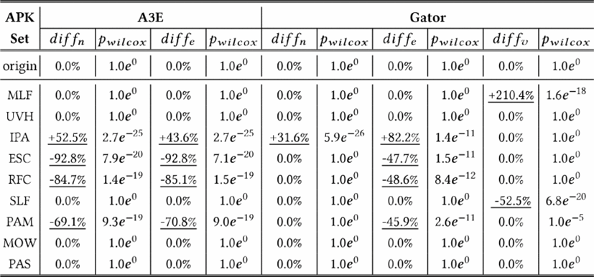
8.1 RQ1:UI混淆是如何影响以UI为中心的app分析的？
结果表明，破坏ATG构造过程的ESC、RFC和PAM明显减少了混淆app构造的图包含的节点和边的数量。
对于A3E，超过69%的ATG节点和原始app的ATG边没有出现在混淆app的ATG中；对于Gator来说，这个值是45%。
由于Gator将manifest文件中声明的activity视为ATG节点，因此ESC、RFC和PAM对混淆app的ATG节点数量没有影响，因为它们不会引入额外的activity 。
IPA注入了一个activity来代理原始app的每个activity转换，在Gator构建的混淆app的ATG中引入了82.2%的边。由于A3E无法解析指示代理activity和其他app的activity之间转换的Intent对象，IPA在A3E构建的混淆app的ATG中引入了43.6%的额外边。
MLF和SLF操纵app的布局文件，使恢复的混淆app的静态视图层次不同于原始app。MLF在每个app activity的布局文件中插入20个不可见的TextView，这使得模糊app的恢复静态视图层次结构中的view组件数量比原始应用大210.4%。与此同时，SLF将每个app activity的布局文件替换为只包含一个线性布局小部件的文件，这使得混淆app的恢复视图层次结构中的view组件数量仅为原始view的47.5%。虽然Gator可以处理动态生成的view组件，但它无法找到view容器，我们向其中插入了TextView小部件。因此，UVH无法更改恢复的视图层次结构。
8.1.2 结果

Slide 32
8.1 RQ1:UI混淆是如何影响以UI为中心的app分析的？
回答：UI混淆方法，包括IPA、ESC、RFC和PAM，使混淆app的构建的ATG与原始app的构建ATG有很大不同。此外，MLF和SLF使恢复的混淆app的静态视图层次明显不同于原始app

Slide 33
8.2 RQ2:UI混淆如何影响基于UI的重新打包app检测？
8.2.1使用的工具
使用ViewDroid和RepDroid进行评估.
ViewDroid执行静态字节码分析来构建应用程序的ATG，并测量ATG之间的相似性来识别重新打包的app。
RepDroid使用UIAutomator获取app的运行时视图层次结构，并分析获得的view组件来探索appp activity和构建布局组图(LGG)，该图表示不同视图层次结构之间的转换。然后，根据混淆app和原始app的LGG来计算它们之间的相似度。

Slide 34
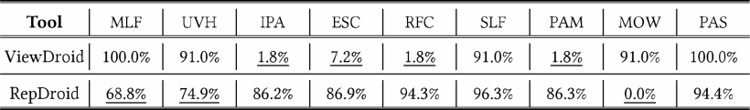
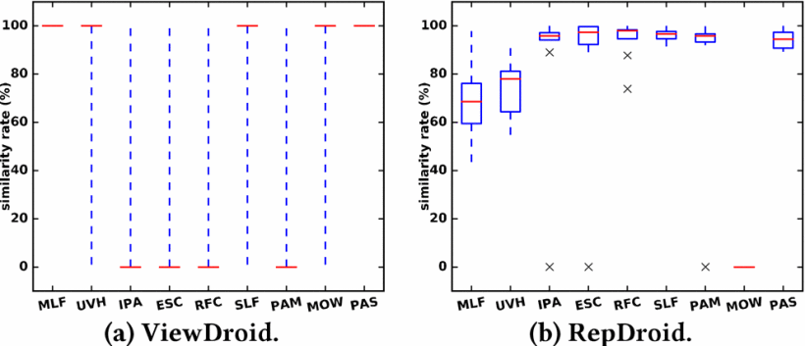
8.2 RQ2:UI混淆如何影响基于UI的重新打包app检测？
8.2.2 结果
上表列出了混淆app和原始app之间的平均相似度，
下图显示了这些结果的箱线图。
IPA、ESC、RFC和PAM显著降低了ViewDroid计算的相似度，因为这些UI混淆方法使混淆app的构建ATG与原始app的ATG明显不同。由于其他UI混淆方法不会改变原始app的ATG，因此不会影响ViewDroid的检测结果。
MLF、UVH、MOW降低了由RepDroid测量的相似性，因为这些方法使得混淆app的运行时视图层次结构不同于原始app。由于被MOW混淆的app的检索到的运行时视图层次结构与原始app的完全不同，相似度下降到0%。由于MLF和UVH只是在一定程度上修改了原始app的运行时视图层次结构，相似度百分比仅分别下降到69%和75%。
其他UI混淆方法不会改变原始APP的运行时视图层次结构，因此它们不会影响RepDroid的结果。

Slide 35
8.2 RQ2:UI混淆如何影响基于UI的重新打包app检测？
回答：UI混淆方法，包括IPA、ESC、RFC和PAM，将严重影响重新打包的app检测的activity转换的分析结果。同时，MLF、UVH和MOW可以使混淆的app逃避基于运行时视图层次的重新打包应用程序检测。

Slide 36
8.3 RQ3:UI混淆如何影响UI驱动的应用测试？
8.3.1工具选择
现有的app测试工具使用2种方法来遍历应用程序的活动:(1)基于随机事件生成的方法；(2)基于运行时视图层次结构的方法。
前者(例如Monkey和Sapienz)在当前应用程序窗口中不考虑视图组件的情况下探索应用程序，因此在本研究中将它们排除在外。
由于一些基于运行时视图层次结构的工具(如GUIRipper和ynodroid)仅在相当早期的安卓版本(如安卓4.0之前的系统)上可用，我们出于兼容性问题将其排除在外。
因此，我们在这个评估中使用了Stoat、DroidBot和Paladin。他们使用UIAutomator检索的运行时视图层次结构来查找特定的view组件，下一个模拟用户事件将被发送到该组件。
此外，将它们的超时值设置为半小时

Slide 37
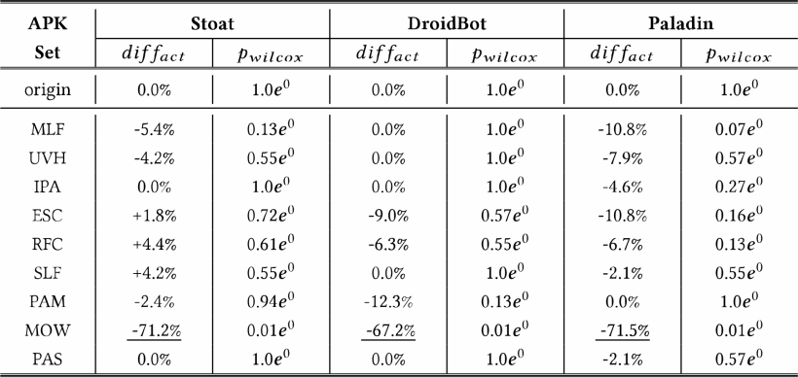
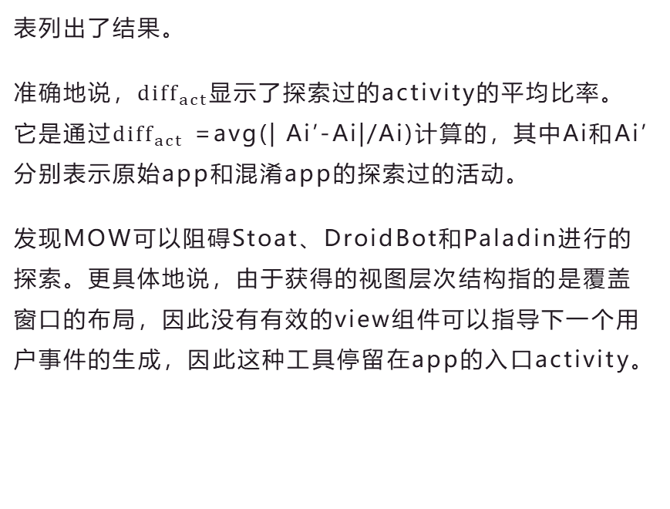
8.3 RQ3:UI混淆如何影响UI驱动的应用测试？
表列出了结果。
准确地说，${diff}_{act}$显示了探索过的activity的平均比率。它是通过${diff}_{act}$ =avg(| Ai’-Ai|/Ai)计算的，其中Ai和Ai’分别表示原始app和混淆app的探索过的活动。
发现MOW可以阻碍Stoat、DroidBot和Paladin进行的探索。更具体地说，由于获得的视图层次结构指的是覆盖窗口的布局，因此没有有效的view组件可以指导下一个用户事件的生成，因此这种工具停留在app的入口activity。
8.3.2 结果

Slide 38
8.3 RQ3:UI混淆如何影响UI驱动的应用测试？
回答：MOW阻止基于运行时视图层次结构的app测试工具识别app窗口中的view组件。因此，无论这些工具运行多长时间，都只会探索app的入口activity。

Slide 39
8.4 RQ4:UI混淆导致的开销是如何产生的？
8.4.1方式
我们评估了UIObfuscator引入的额外代码的大小和延迟。
直接比较模糊app和原始app的APK大小可能是不准确的，因为在某些情况下，前者可能比后者更小。原因可能是APK打包工具(aapt)或APK对齐实用程序(zipalign)更适用于混淆的app。因此需要解压缩APK文件，并计算字节码(dex文件)和asset文件的平均大小。
然后，将混淆app的平均代码大小和资源大小与原始app进行比较，以确定UI混淆方法导致的大小扩展。
为了测量引入的延迟，使用ADB在原始和混淆APK数据集中启动每个app，并将混淆的APK数据集运行10次，并计算平均启动时间。我们注意到一个app在10次测试中的启动时间不会有很大的不同。因此，启动每个app10次就足够了。然后，我们将混淆app的平均启动时间与原始app的平均启动时间进行比较，以估计额外的开销。

Slide 40
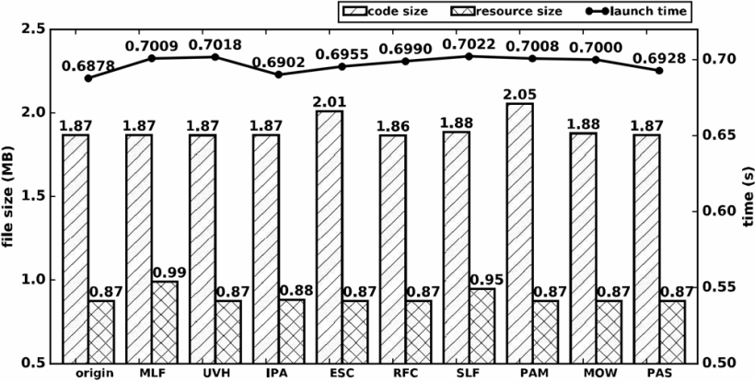
8.4 RQ4:UI混淆导致的开销是如何产生的
图中显示的结果说明了这个的UI混淆方法只引入了小规模的扩展和很少的启动延迟。
具体来说，PAM引入了最大的代码大小扩展，平均为0.17兆字节(原始应用平均代码大小的9.1%)；
MLF导致了最大的资源大小扩展，平均为0.12兆字节(原始应用平均资源大小的13.8%)；
此外，SLF的发射延迟最长，平均约为15毫秒。
结果

Slide 41
8.5RQ5:我们的UI混淆方法满足不可见性和非侵入性要求吗？
评估流程：
1.要求志愿者使用两个模拟器测试app，一个模拟器用于运行原始app，另一个运行混淆后的app。
2.志愿者在原始app上执行的操作，在混淆后的app上重复一遍，并观察混淆后的app的功能和UI是否与原app相同。
结果：所有志愿者都报告说，两者(100%)相同。这表明我们的混淆方法对应用程序用户是透明的，不会阻碍用户与模糊应用程序的交互。
对RQ5的回答:我们所有的用户界面混淆方法都满足不可见性和非侵入性的要求。

Slide 42
9.UIObfuscator的价值分析
对研究界的影响：
告知研究人员现有自动化UI分析方法的局限性。
对企业开发界的影响：
这九种UI混淆方法可以被应用开发人员采用，以保护企业的应用程序（例如，银行应用程序）免受攻击或检查。
例如，app可以使用MOW来防止对手使用UI驱动的应用程序测试工具来混淆它们。

Slide 43
谢谢 ！

